Slide 1
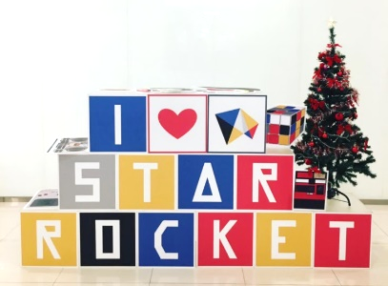
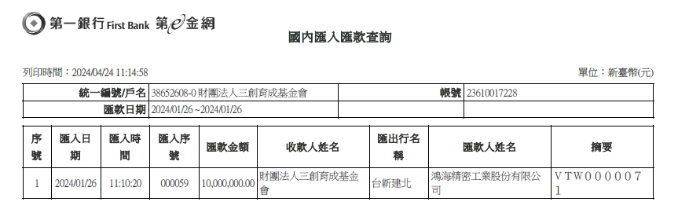
三、育成基金會_資金募集情形
113年度募集資金: 1,000萬元 (113/1/26入帳)
總募集資金已達: 2億元
單位：新台幣/萬元
年度 | 103年 | 104年 | 105年 | 106年 | 107年 | 108年 | 109年 | 110年 | 111年 | 112年 | 113年
募集 資金 | 3,000 | 2,500 | 2,500 | 2,000 | 2,000 | 2,000 | 1,500 | 1,500 | 1,000 | 1,000 | 1,000
累積 募集 資金 | 3,000 | 5,500 | 8,000 | 10,000 | 12,000 | 14,000 | 15,500 | 17,000 | 18,000 | 19,000 | 20,000
Notes:
開發經營契約第3.4.14條
乙方承諾為鼓勵新創與培植科學養成，於營運開始日起3個月內申請設立基金會。基金會之申請設立將依主管機關相關規定辦理，乙方負責募集共計新臺幣2億元，自營運開始日起分10年到位，每年不得低於新臺幣1,000萬元，前7年不得低於新臺幣1億元。

Slide 2
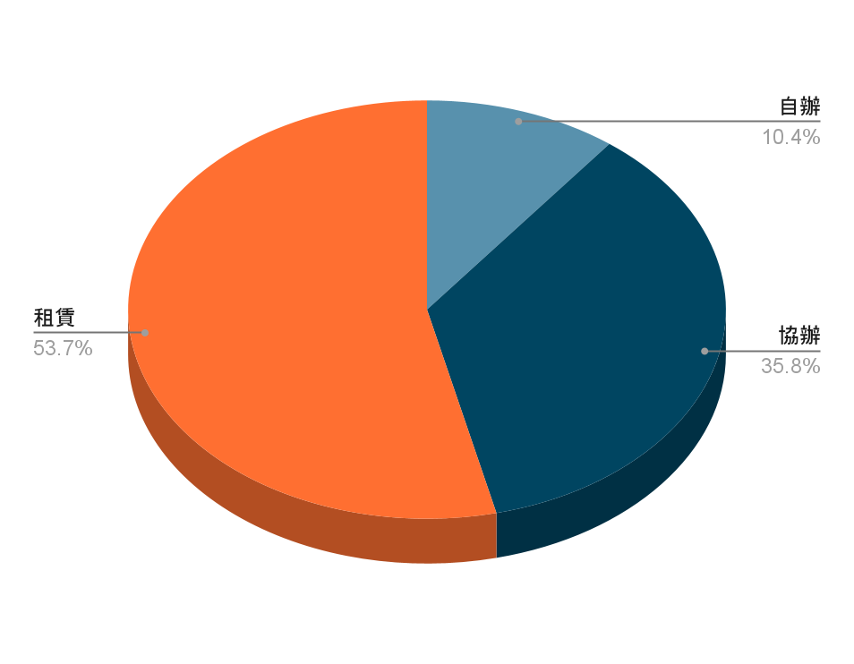
基金會舉辦活動
三、育成基金會_舉辦或贊助創業情形
參與人數共達 3400 人以上
統計期間:113/01-113/09
活動類型 | 統計場數 (每場次活動可能有複數類型)
創業大賽 | 2
學生青年創業參加國際資訊產品設計大賽 | 0
科技及資訊相關展覽活動及論壇 | 52
機構及大學交流合作 | 25
新創相關活動 | 25
舉辦方式 | 自辦 | 協辦 | 租賃 | 總計
(不重複)場次 | 7 | 24 | 36 | 67
Notes:
每場次的活動，有可能同時符合兩個以上活動類型

Slide 3
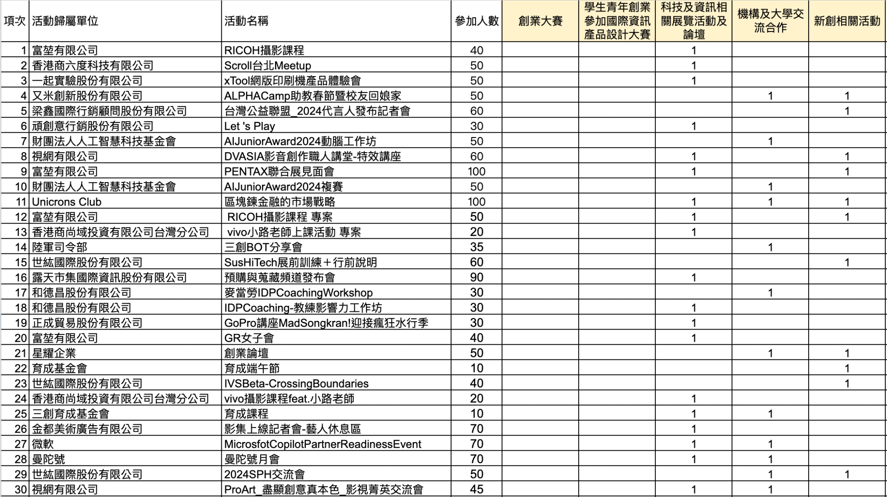
三、育成基金會_2024年01~09月活動列表

Slide 4
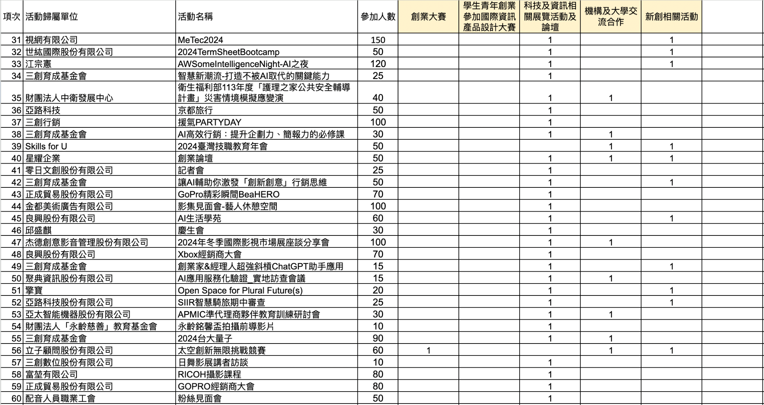
三、育成基金會_2024年01~09月活動列表

Slide 5
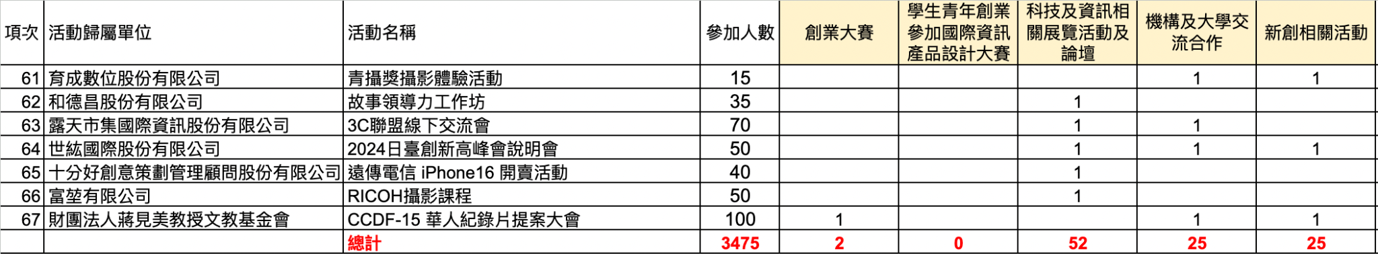
三、育成基金會_2024年01~09月活動列表

Slide 6
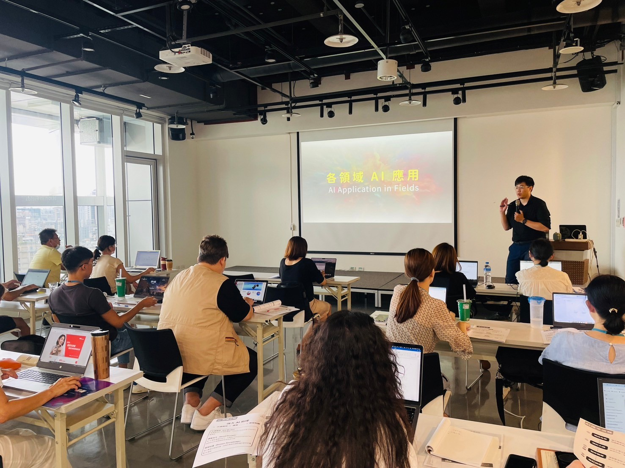
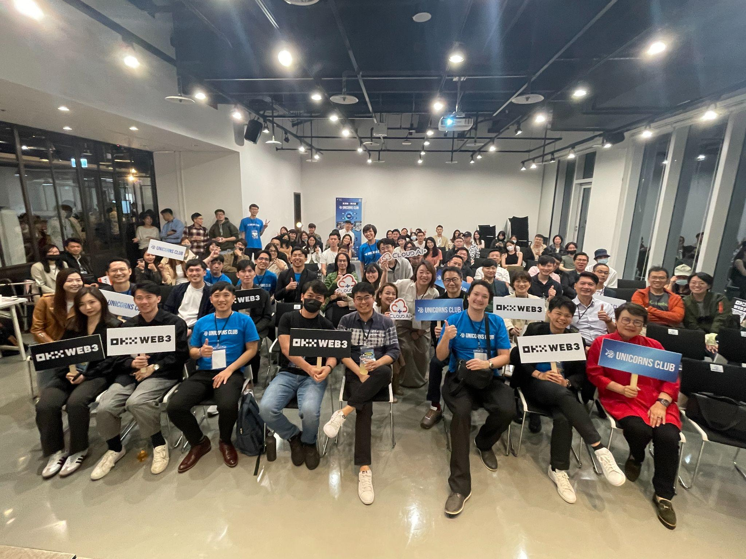
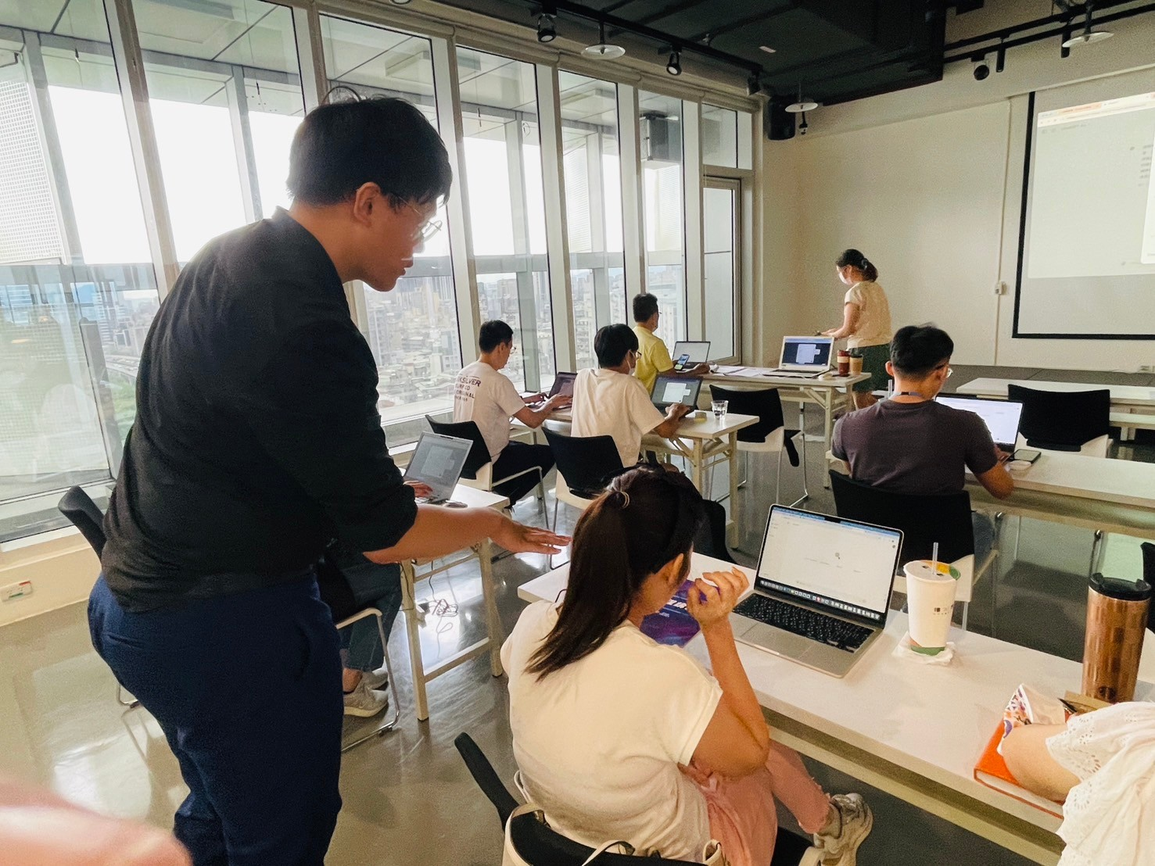
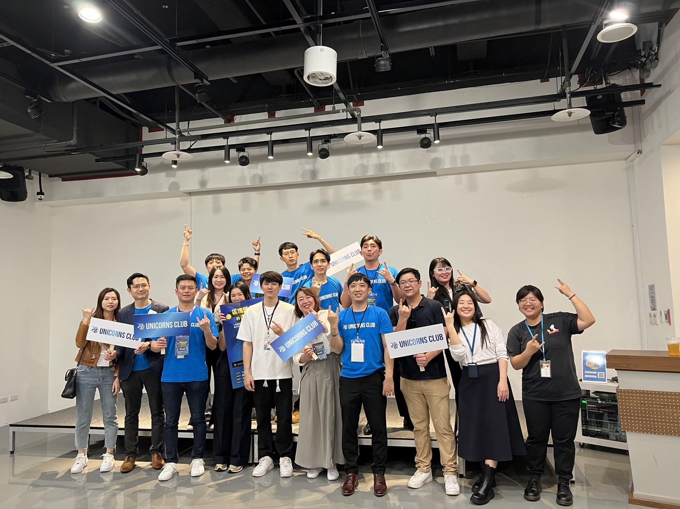
新創相關活動
科技及資訊相關展覽活動及論壇
科技及資訊相關展覽活動及論壇
AI高效行銷：提升企劃力、簡報力的必修課
區塊鍊金融的市場戰略
三創育成基金會
江宗憲
Notes:
AI高效：本課程適合職場中需要頻繁進行簡報與企劃的專業人士，如企劃人員、行銷人員、產品開發團隊、學術研究人員、學生以及希望提升自身工作效率與創意的工作者，無論你是初次接觸AI工具，還是希望深入了解其應用，課程都將為你提供實用的技能和知識，讓你在提案企劃時，能夠脫穎而出。
區塊鍊：區塊鍊企業主將分享在熊市級監管戒備之際如何練功；又將如何帶領企業迎接接下來的牛市、創造未來。

Slide 7
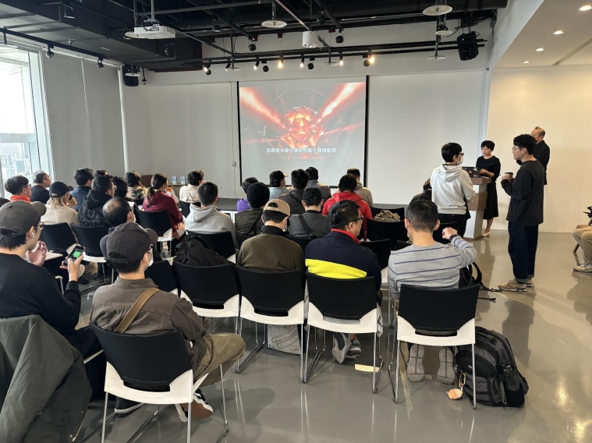
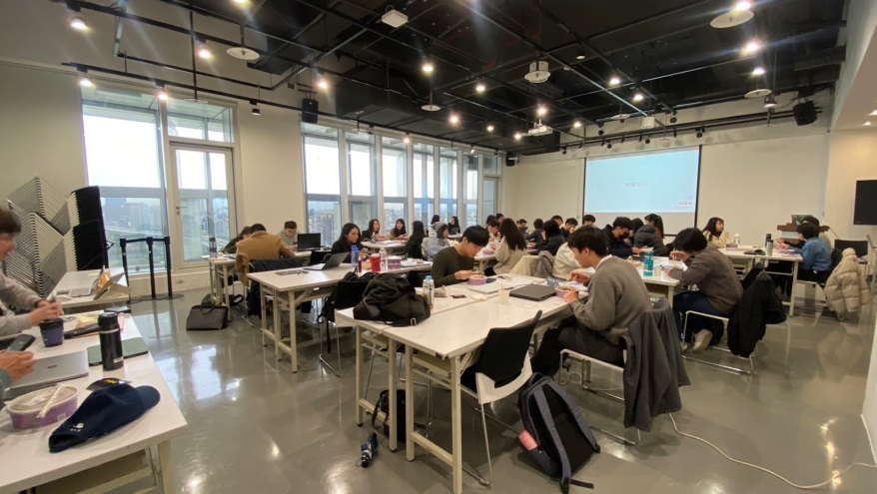
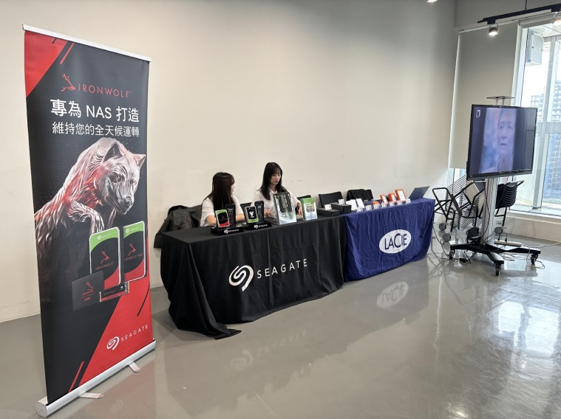
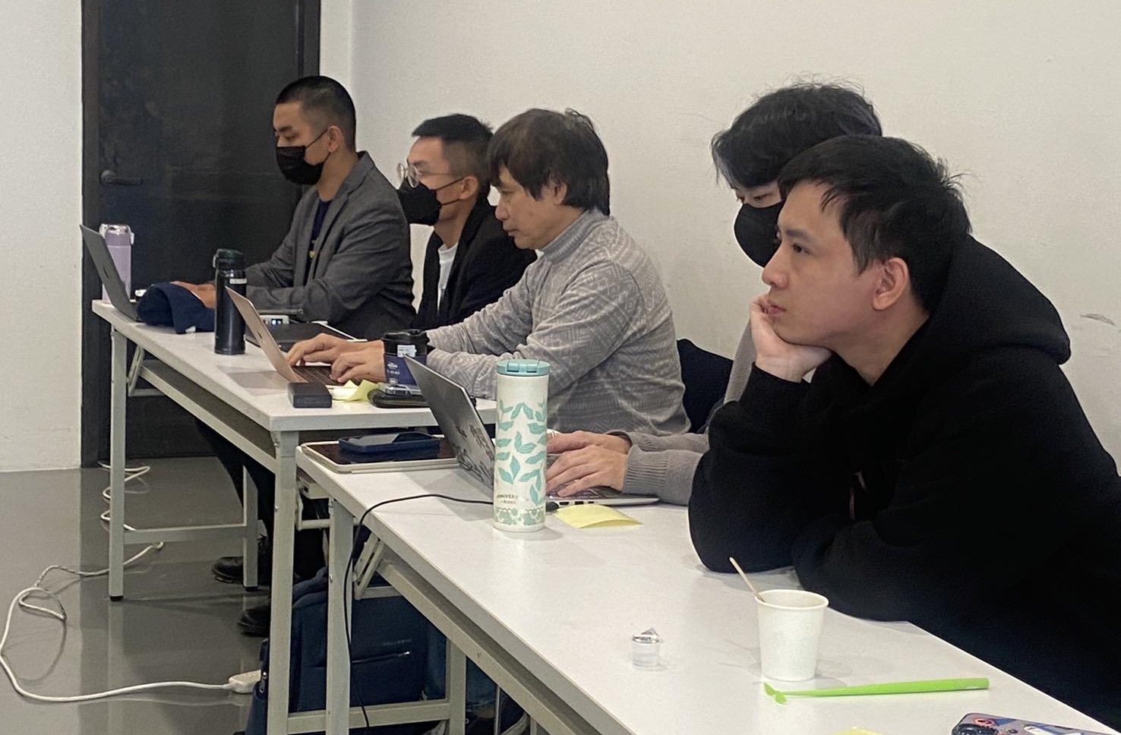
機構與學校交流活動
科技及資訊相關展覽活動及論壇
科技及資訊相關展覽活動及論壇
DVASIA影音創作職人講堂-特效講座
AIJuniorAward2024動腦工作坊
視網有限公司
財團法人人工智慧科技基金會
Notes:
DVASIA：影視特效講座，邀請老師影視產業專家到場分享專業影師技巧。談前期和後期針對場景、群眾演員建立以及26秒全CG畫面的製作流程與分工，分享新技術、新工具及未來設備規劃。
動腦工作坊：針對AI Junior Award 2024進入複賽之10 支隊伍，規劃「動腦工作坊」，引導學生全方位思考，涵蓋資料、技術、商業、專案執行等面向，期待學生在過程中碰撞出全新火花。

Slide 8
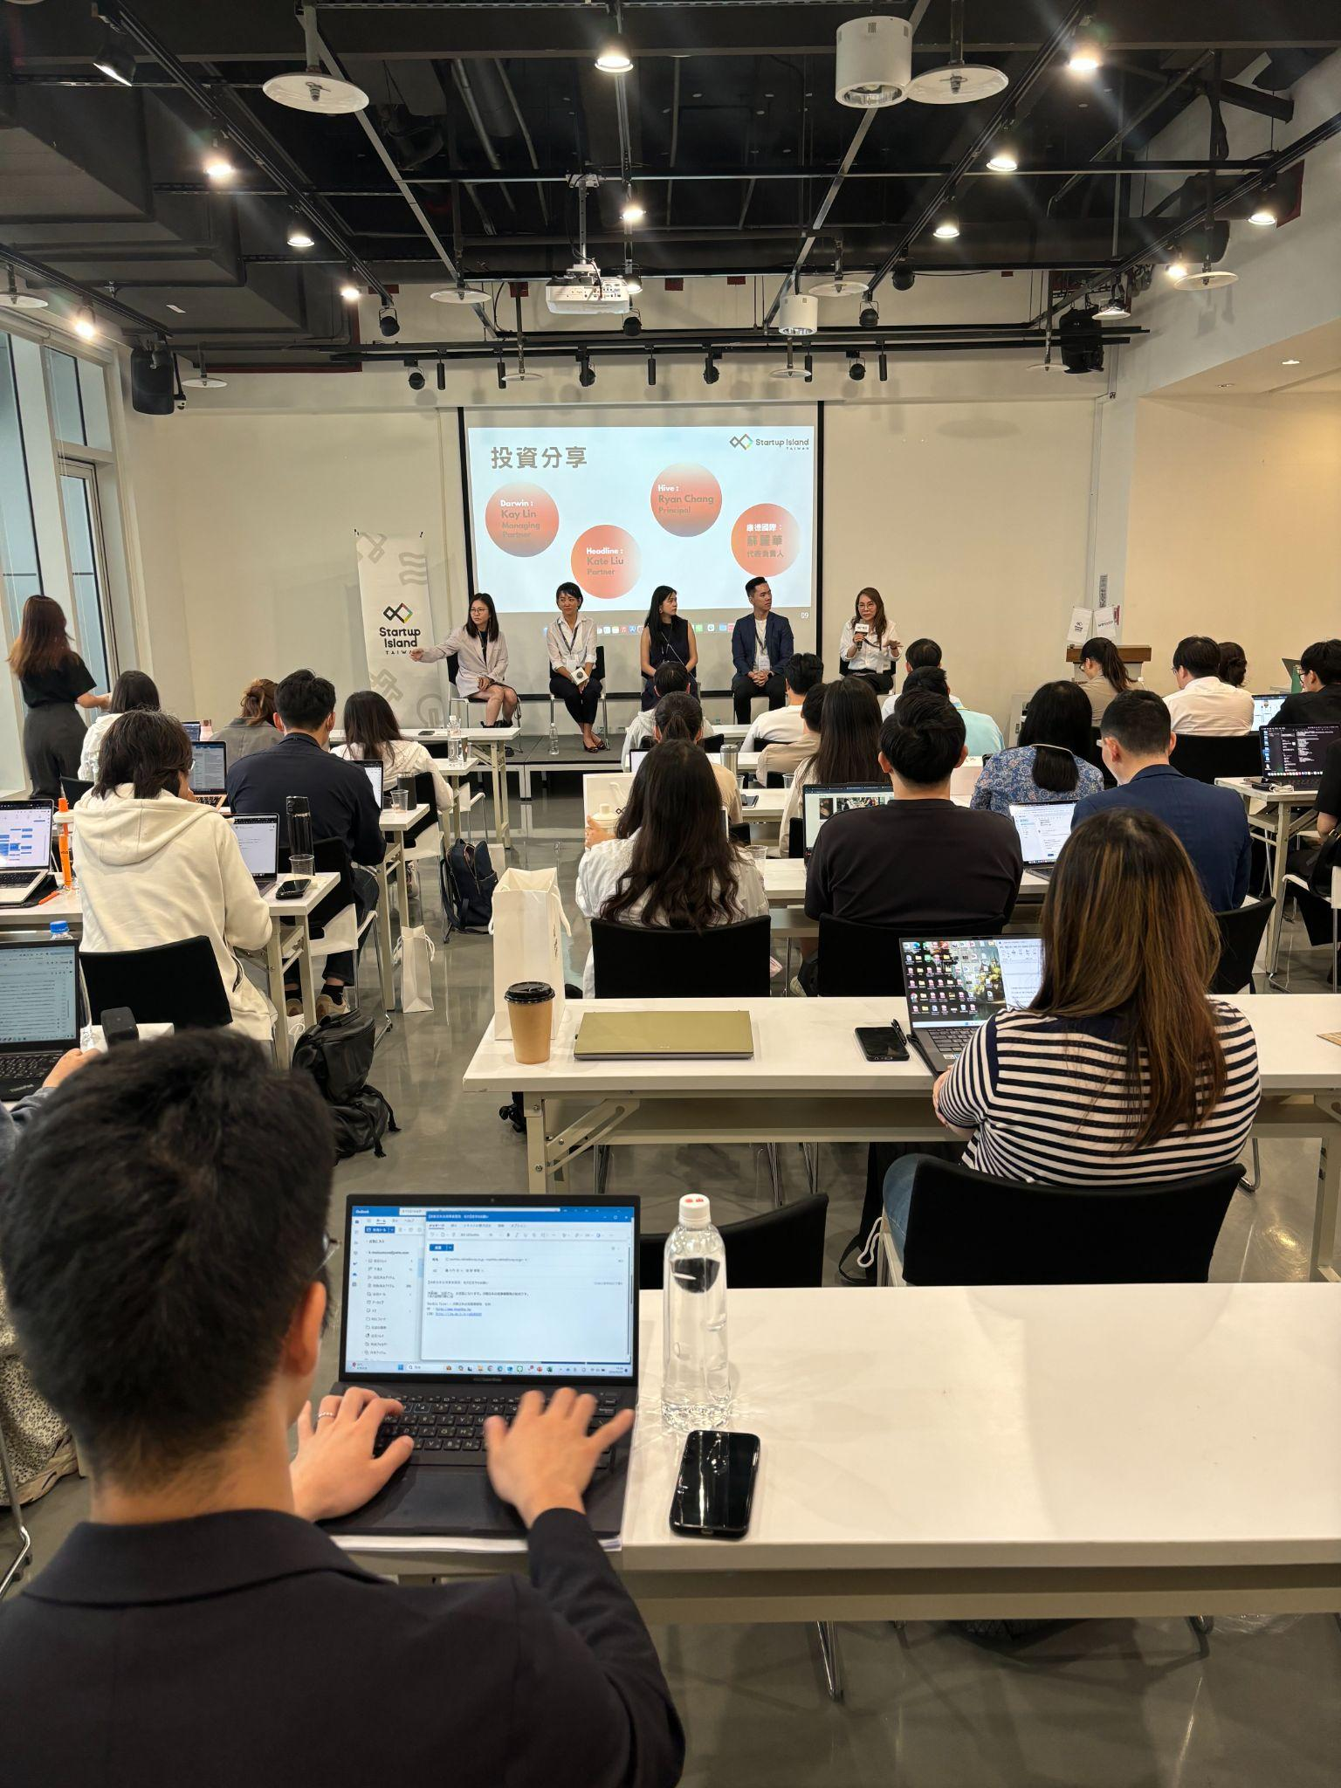
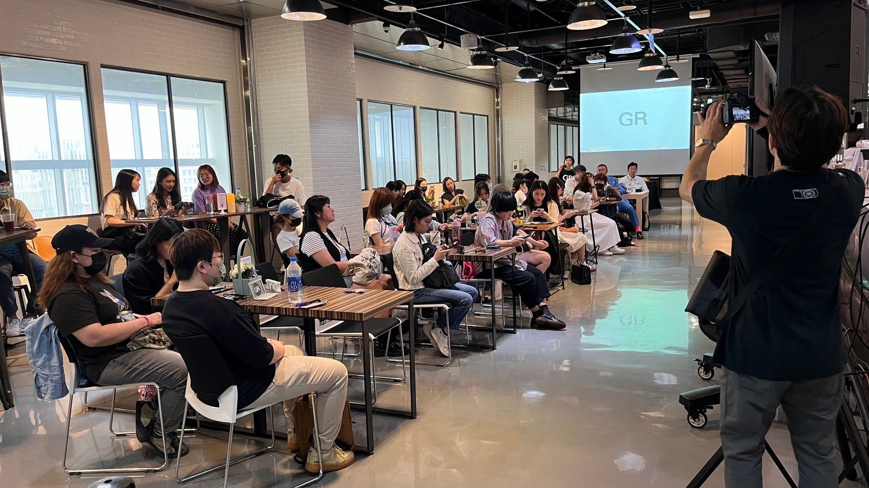
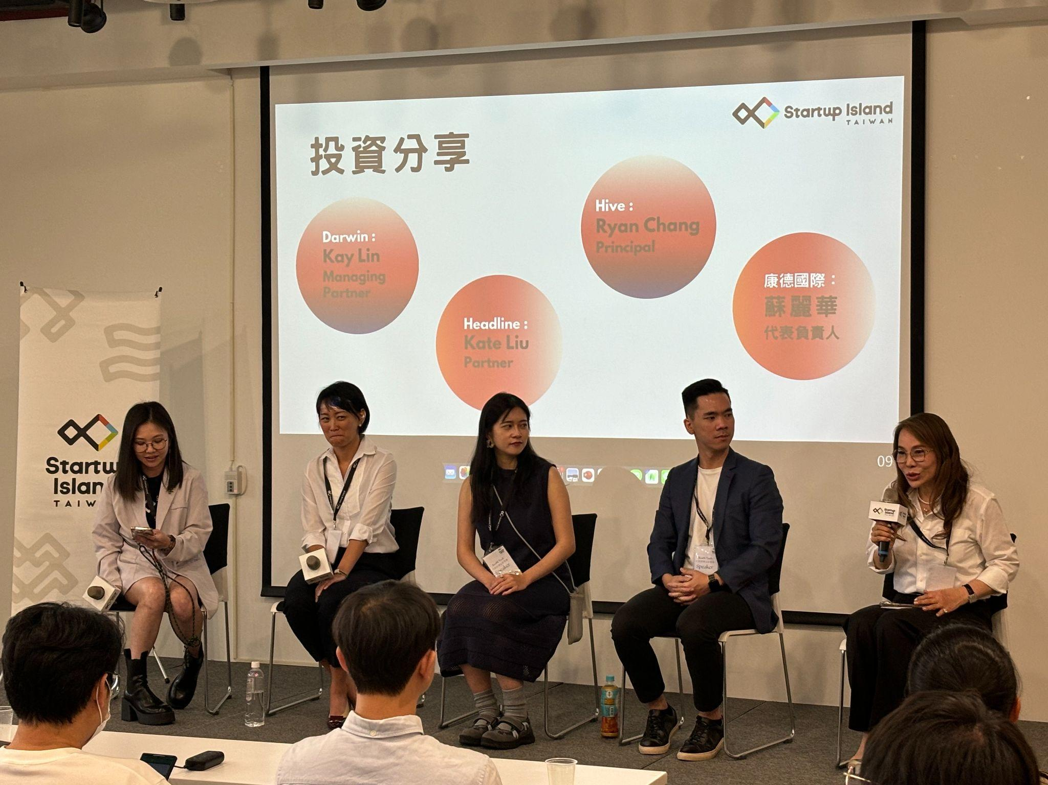
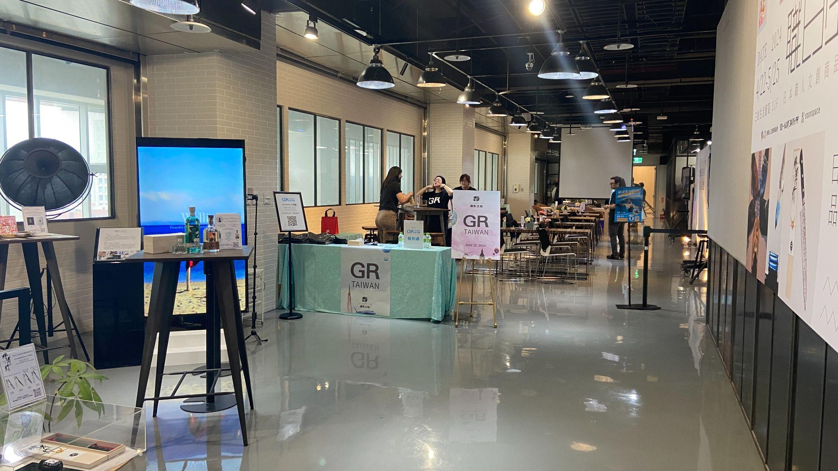
機構與學校交流活動
新創相關活動
科技及資訊相關展覽活動及論壇
SusHiTech展前訓練＋行前說明
GR女子會
世紘國際股份有限公司
富堃有限公司
Notes:
SusHiTech展前訓練：針對即將前往 SusHi Tech 2024 的新創團隊和合作夥伴之行前說明會，共同學習拓展日本市場的各方面知識。
GR女子會：針對GR使用者進行的科技產品分享活動，包含旅遊攝影與美食構圖、生活人像攝影分享 、GR相機技巧分享、精緻下午茶實景拍攝。

Slide 9
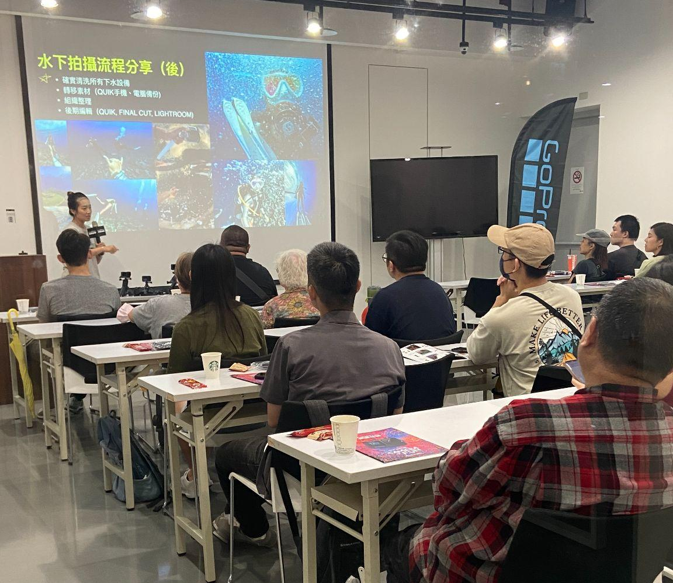
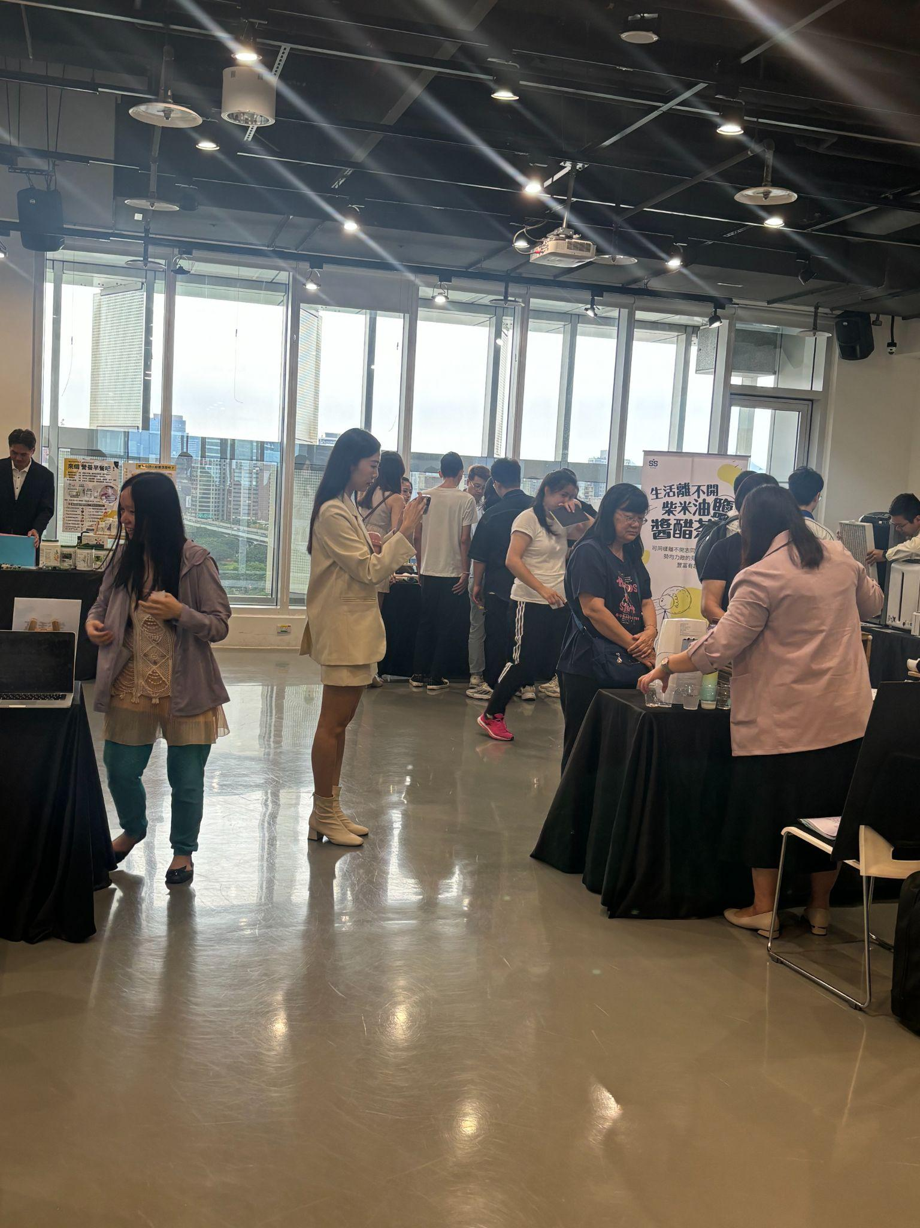
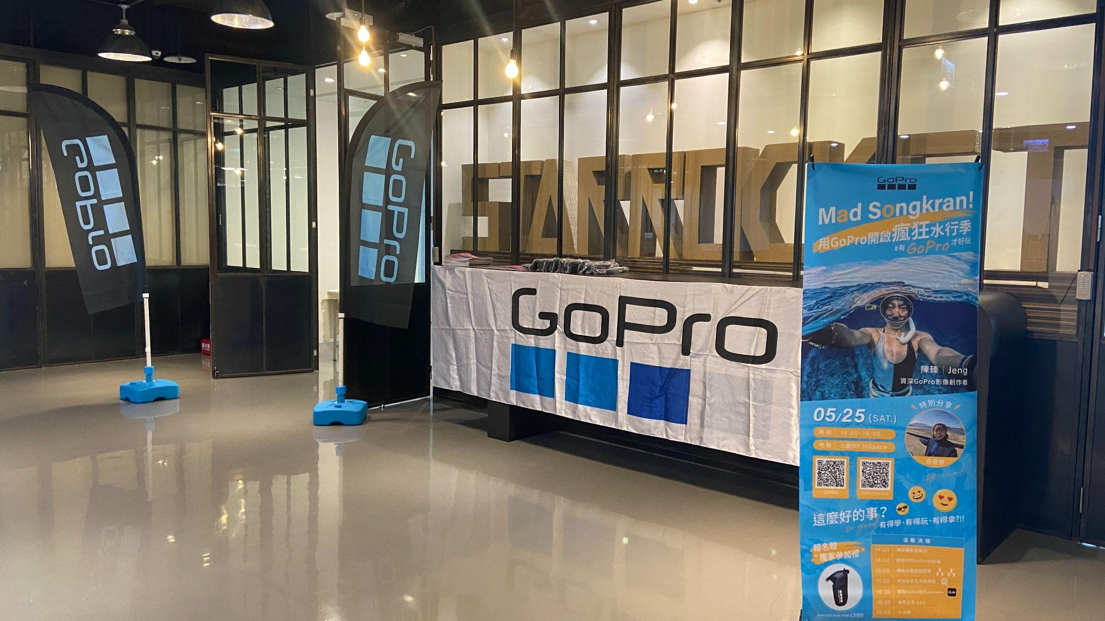
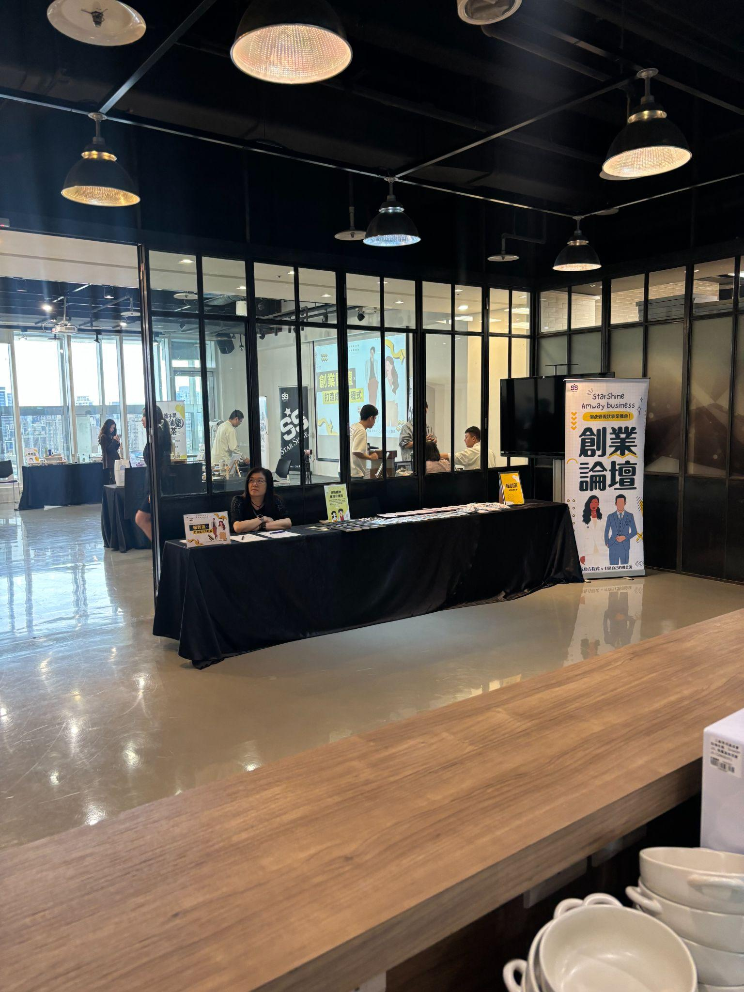
新創相關活動
科技及資訊相關展覽活動及論壇
科技及資訊相關展覽活動及論壇
MadSongkran!迎接瘋狂水行季
創業論壇
正成貿易股份有限公司
星耀企業
Notes:
水行季：與消費者分享藉由GoPro科技產品的技術，分享紀錄美好生活，包括拍攝、剪輯的講座。
創業論壇：針對創業家的講座，「一個改變現狀事業機會！」

Slide 10
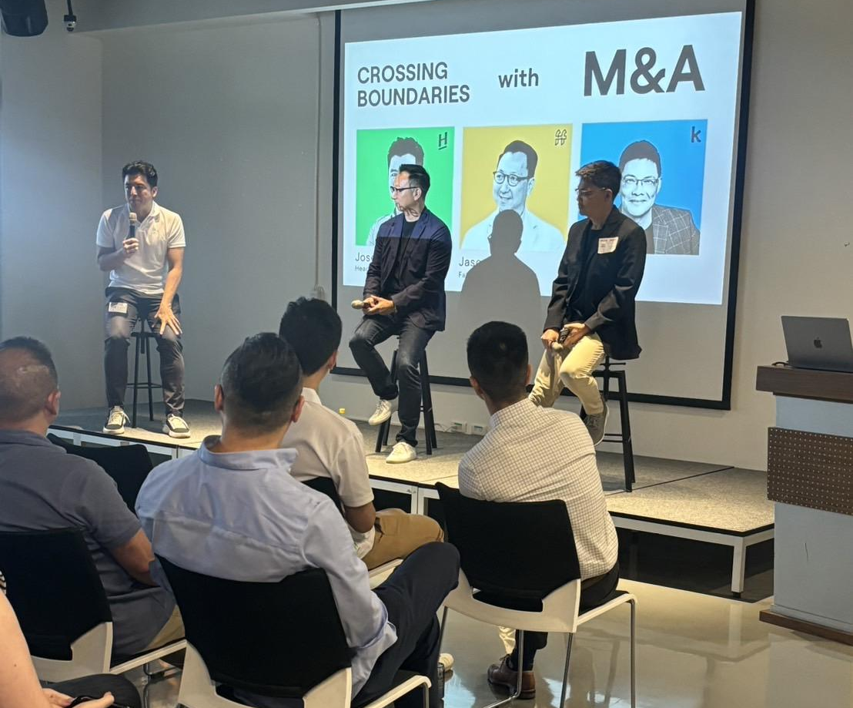
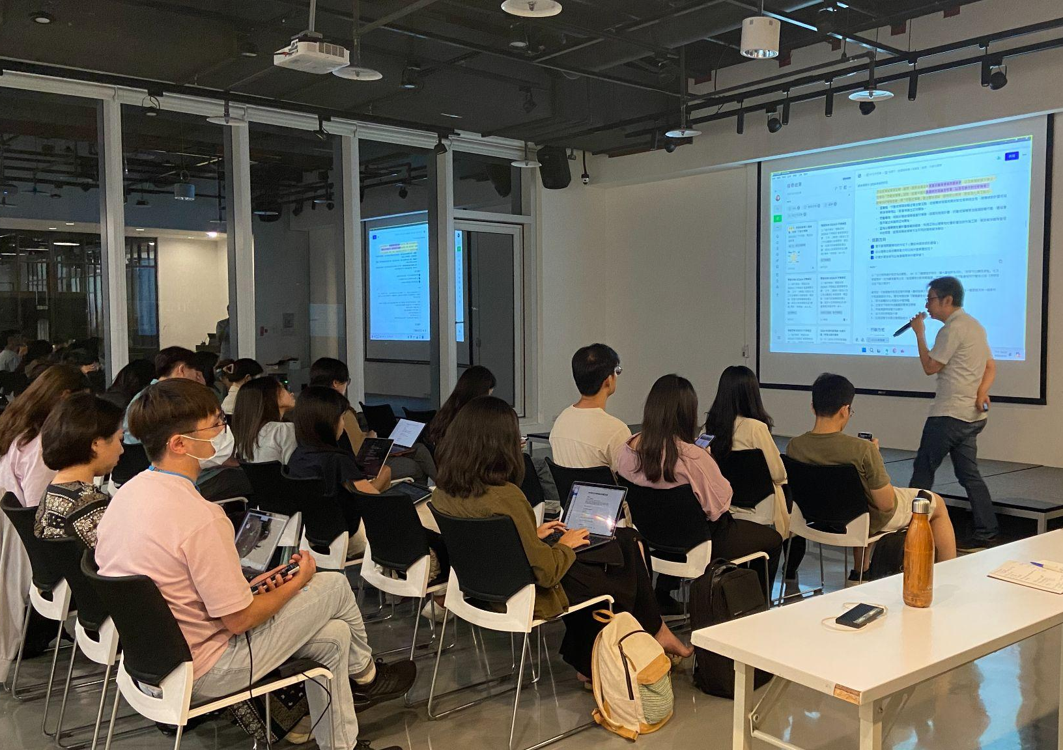
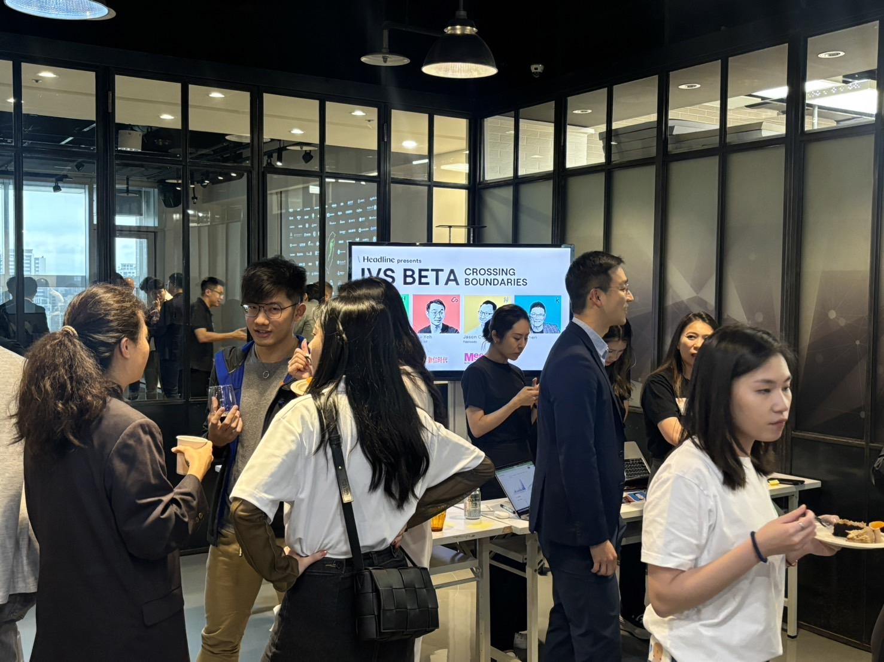
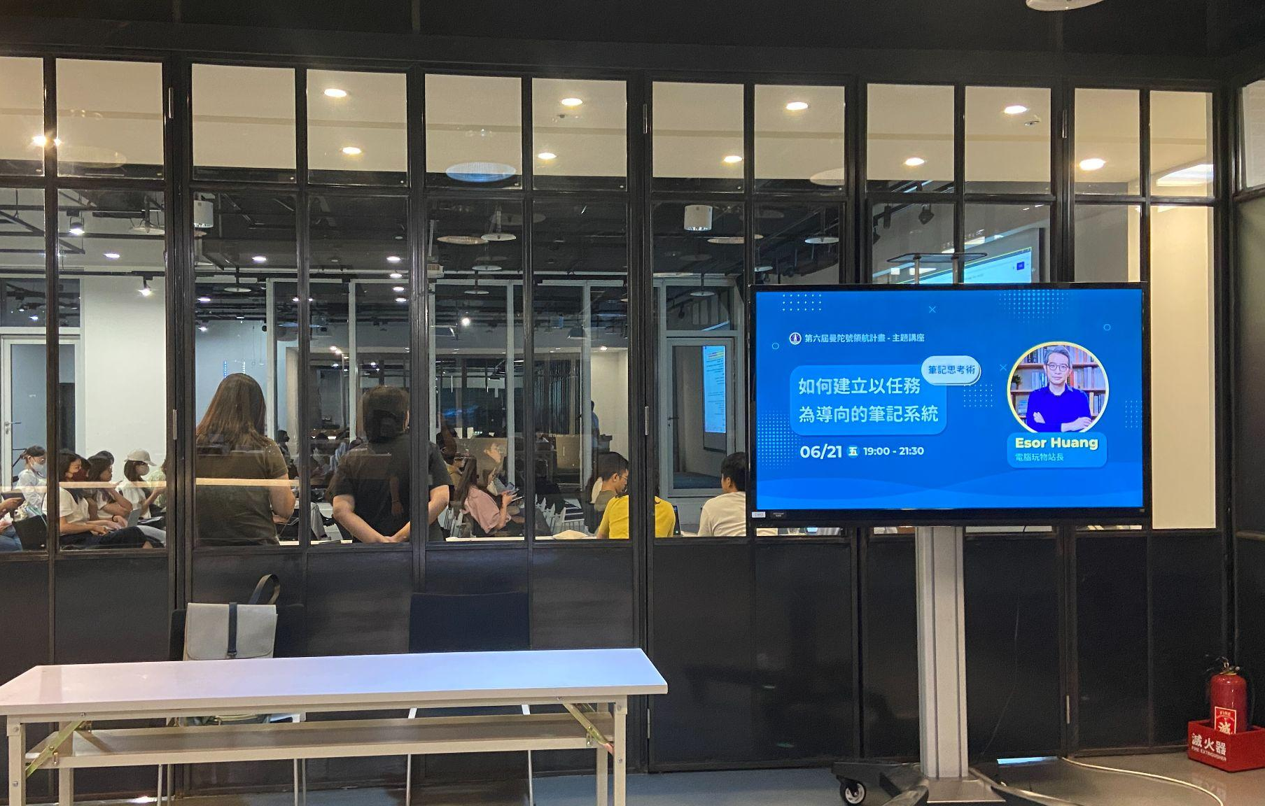
機構與學校交流活動
新創相關活動
科技及資訊相關展覽活動及論壇
IVSBeta-CrossingBoundaries
曼陀號月會
世紘國際股份有限公司
曼陀號
Notes:
IVSBeta：創業分享活動。「了解如何將您的初創企業擴展至海外。準備好進化、創新和蓬勃發展。」
曼陀號月會：曼陀號主題講座，「如何建立以任務為導向的筆記系統。」

Slide 11
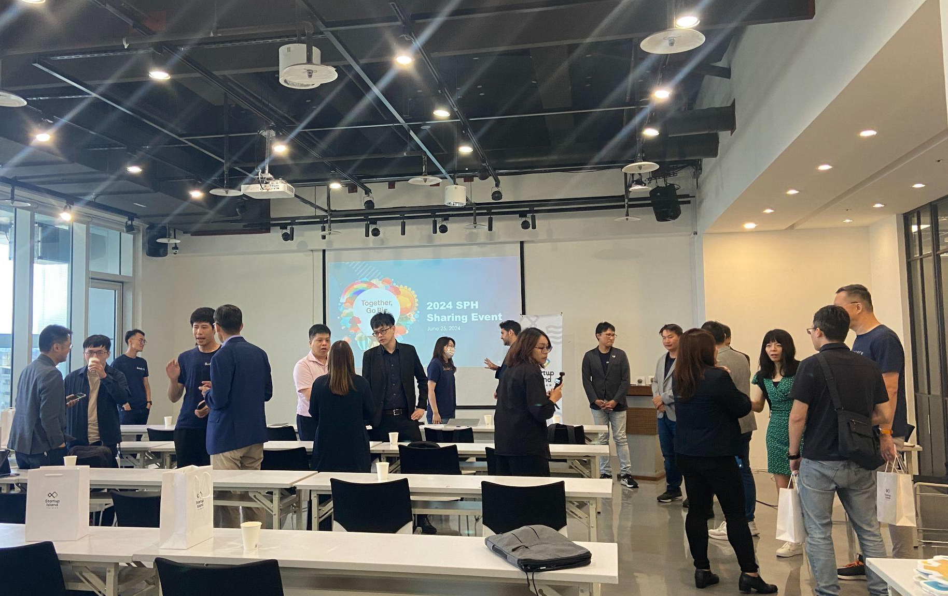
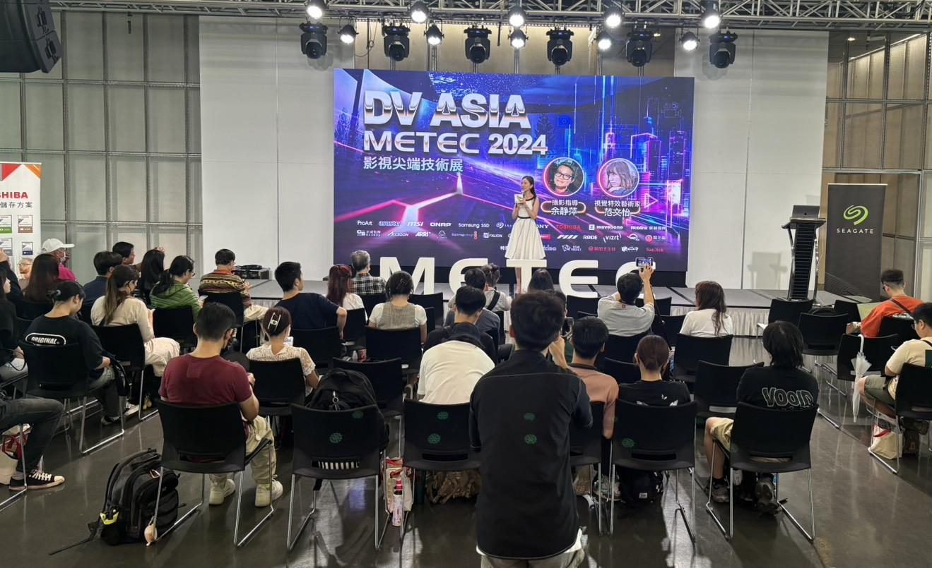
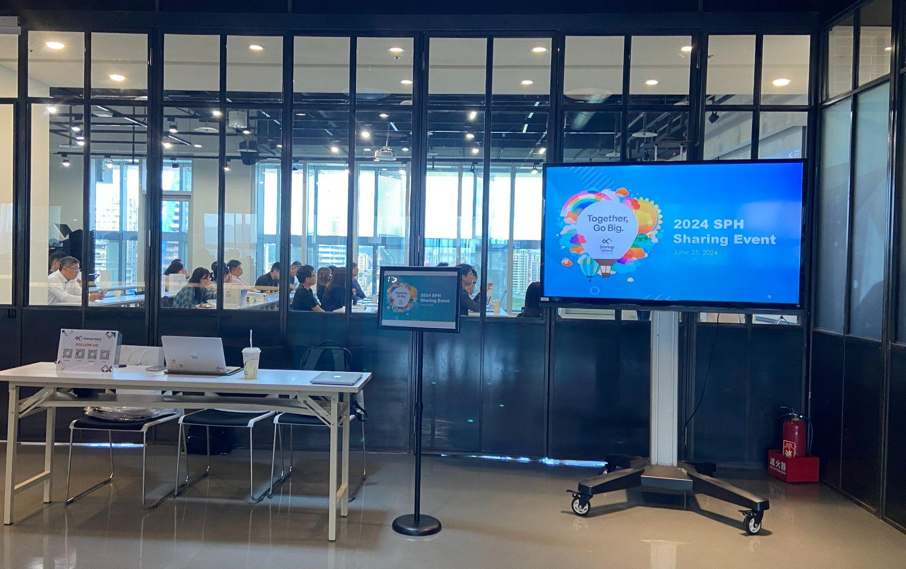
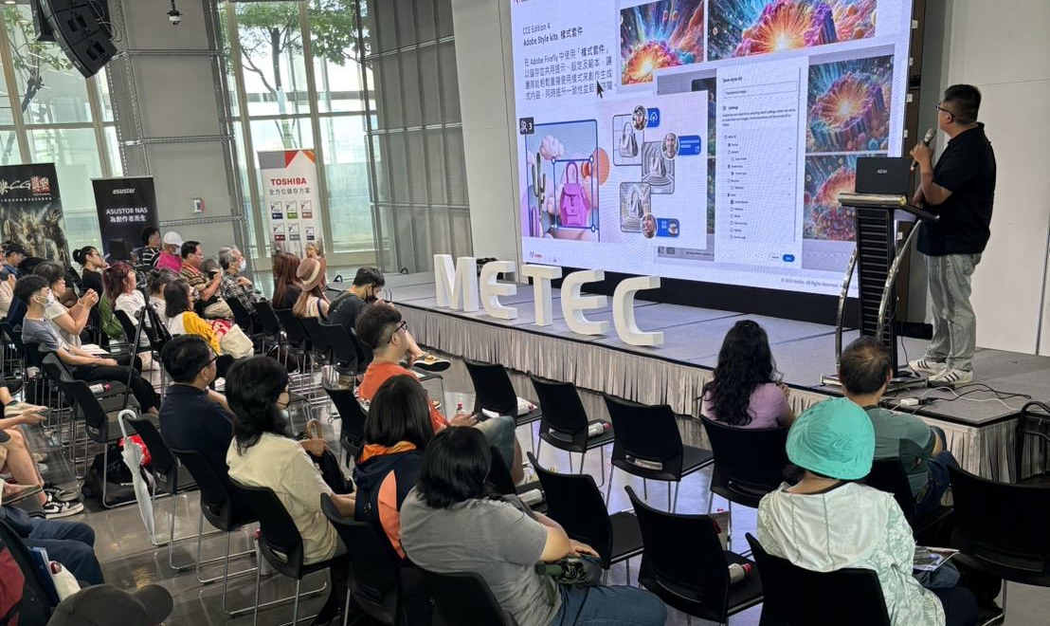
新創相關活動
機構與學校交流活動
科技及資訊相關展覽活動及論壇
2024SPH交流會
MeTec2024
世紘國際股份有限公司
視網有限公司
Notes:
SPH交流會：國發會與柏克萊(Berkeley)公衛學院(SPH)合作推動生醫創新加速器計畫的交流活動。
MeTec：全台最大專業影視技術活動—MeTec(Media Technology Exhibition and Conference)2024。

Slide 12
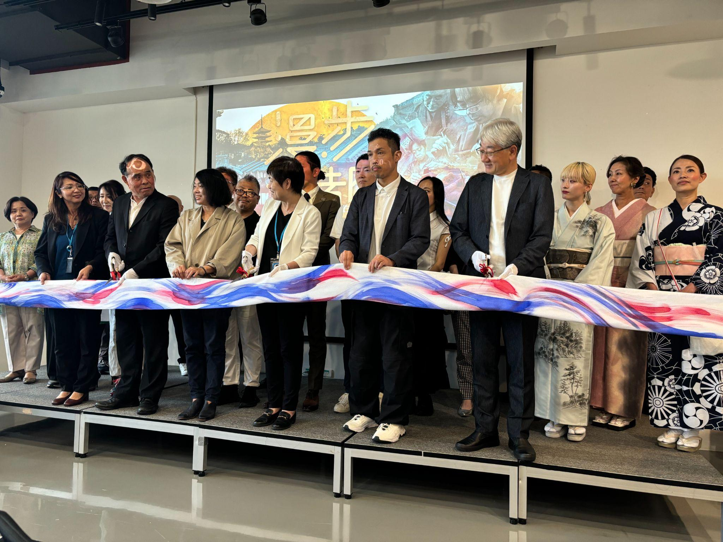
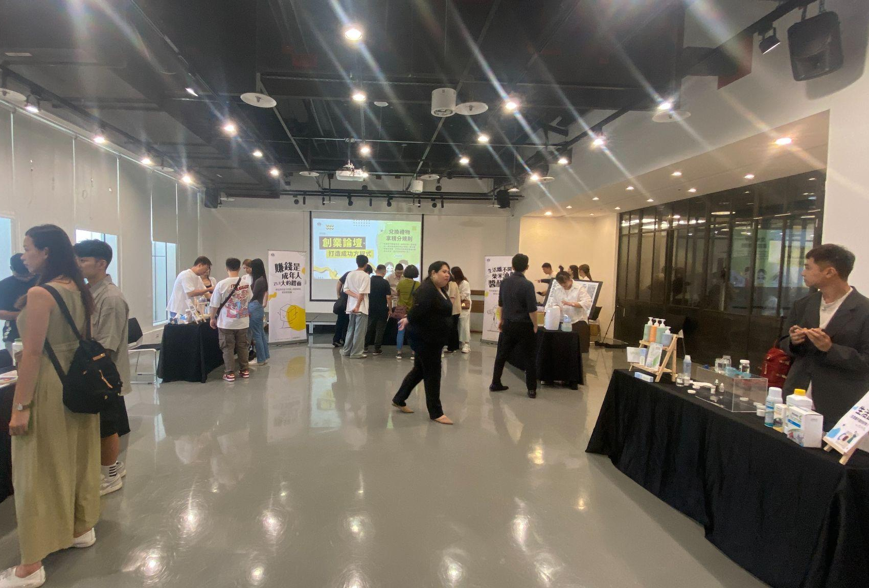
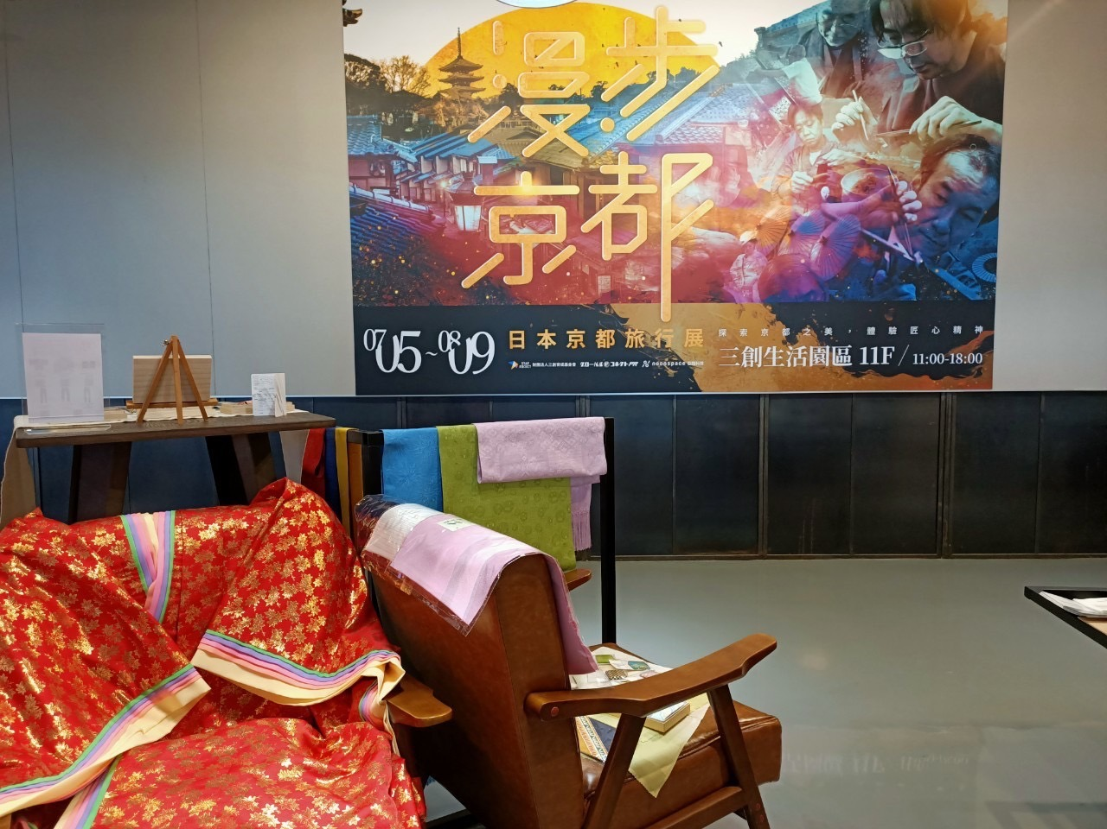
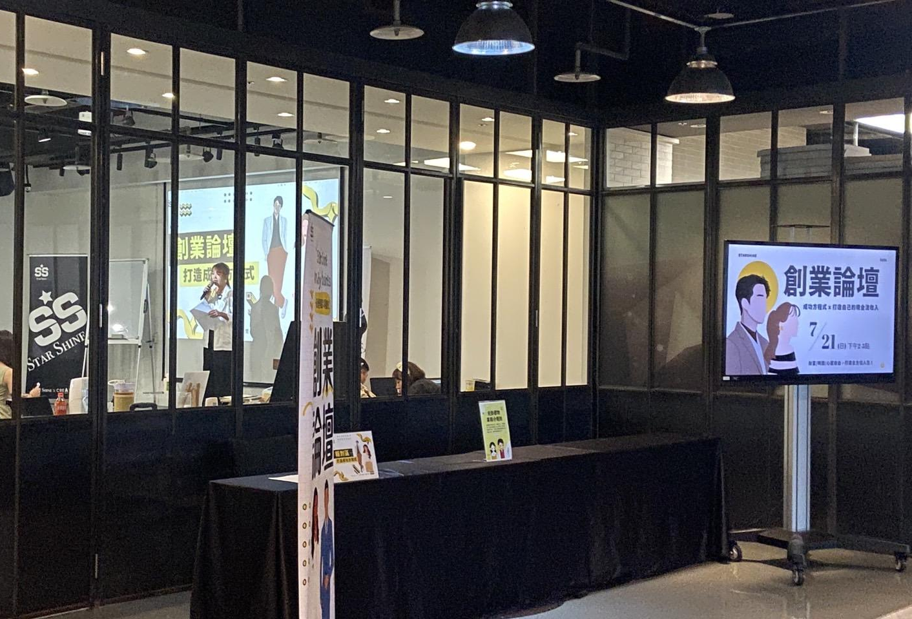
機構與學校交流活動
新創相關活動
京都旅行職人展
創業論壇
亞路科技
星耀企業
Notes:
京都旅行：目的為推廣優質且獨特的#日本傳統技藝商品，深化台日文化交流。希望通過此展覽，讓更多的台灣民眾能親身體驗和欣賞#日本工藝之美。
創業論壇：透過創業論壇，分享如何打造成功方程式。

Slide 13
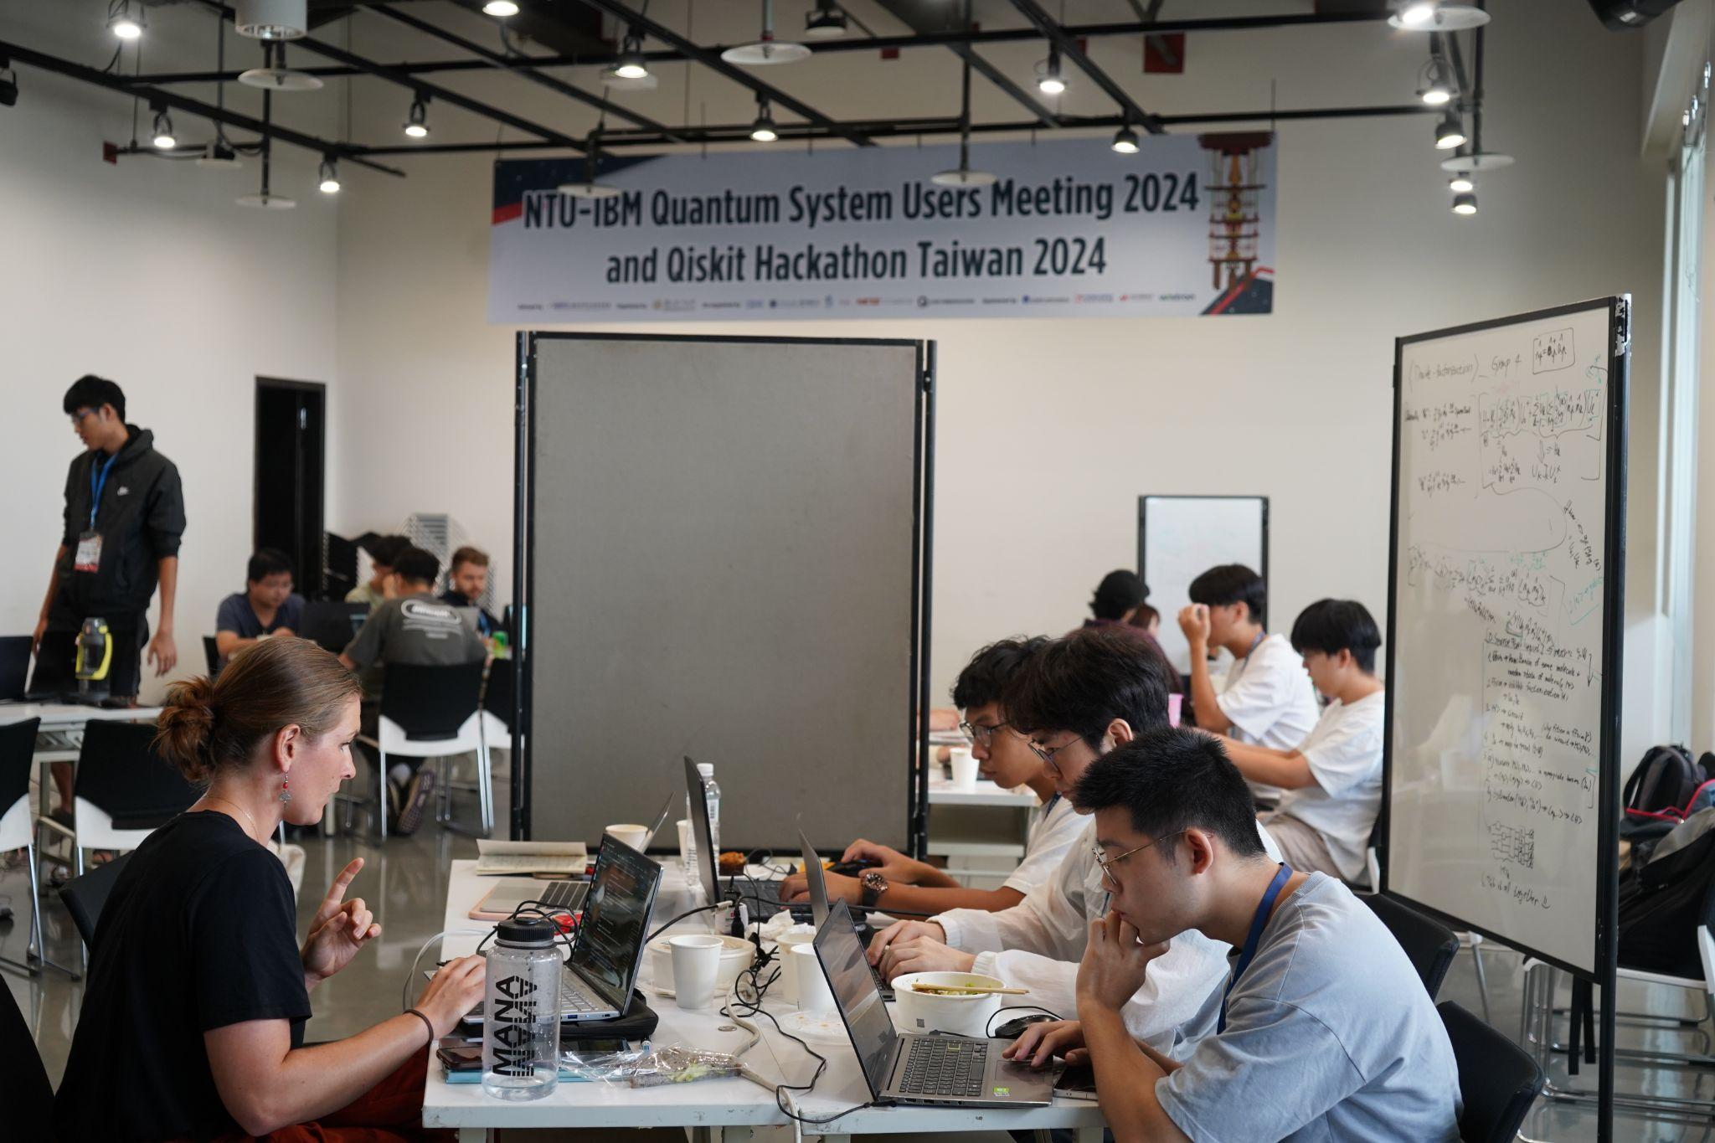
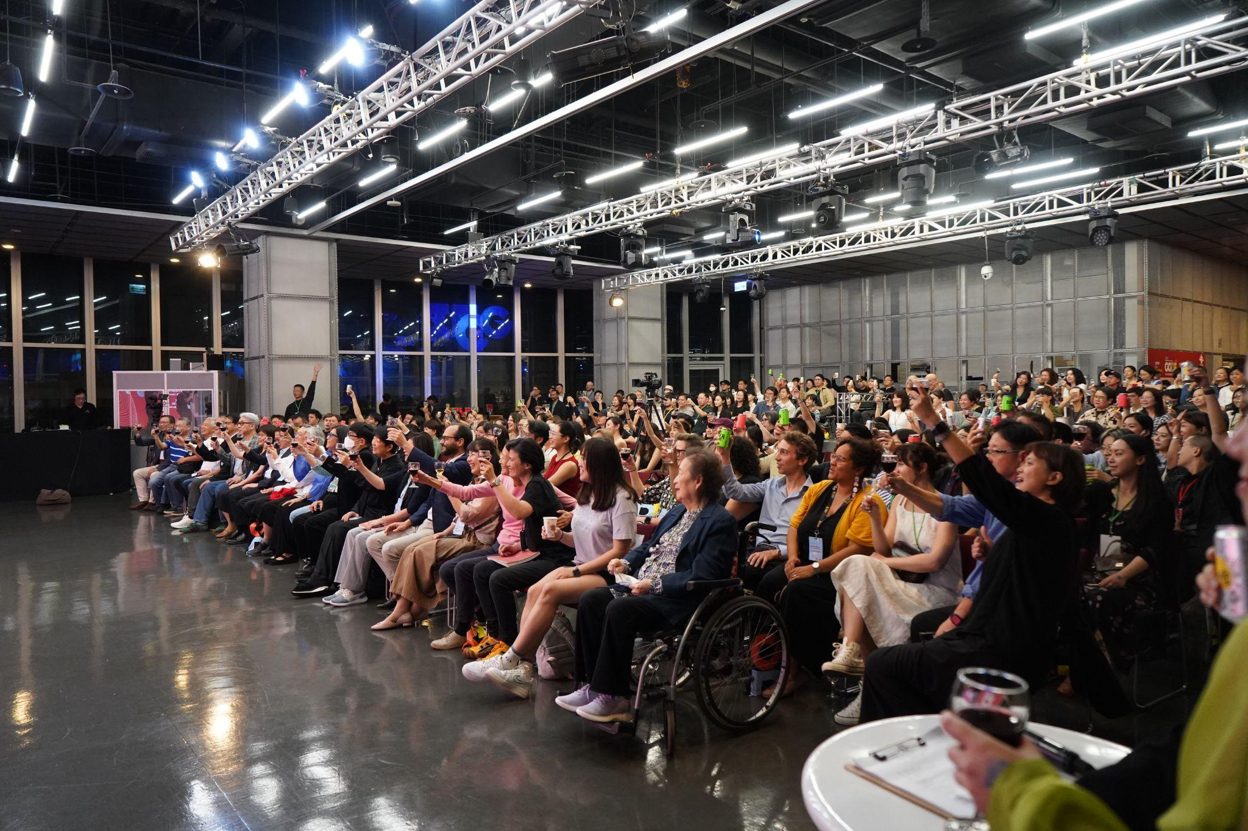
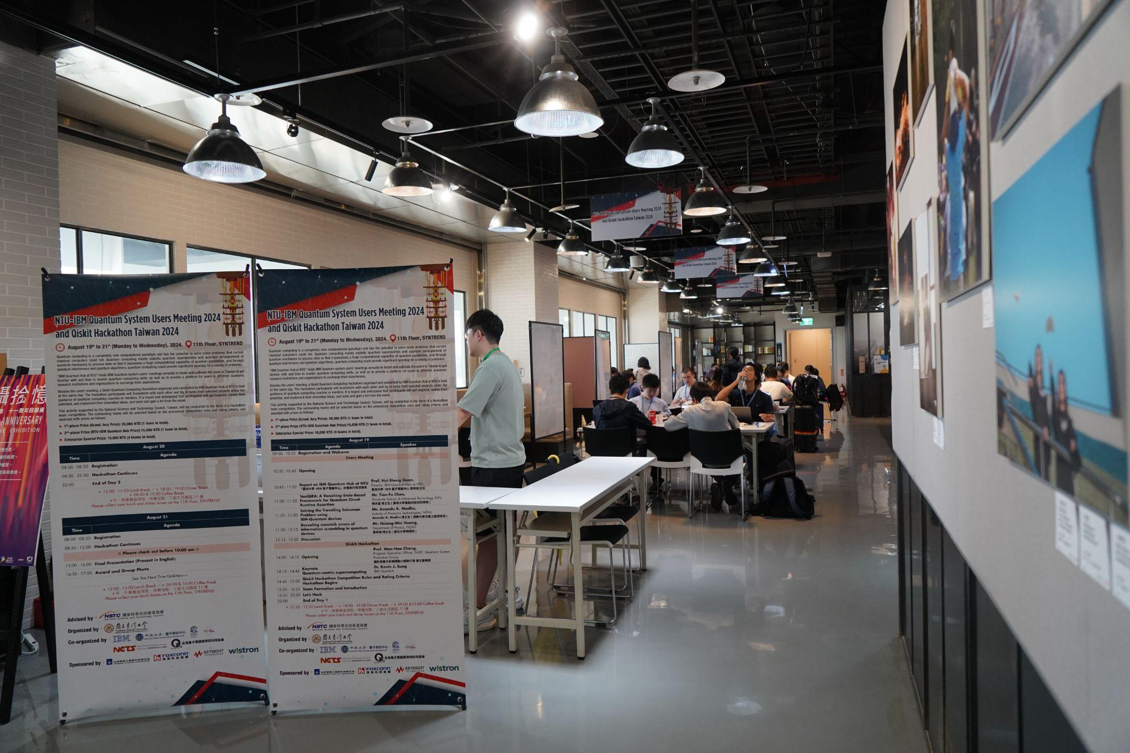
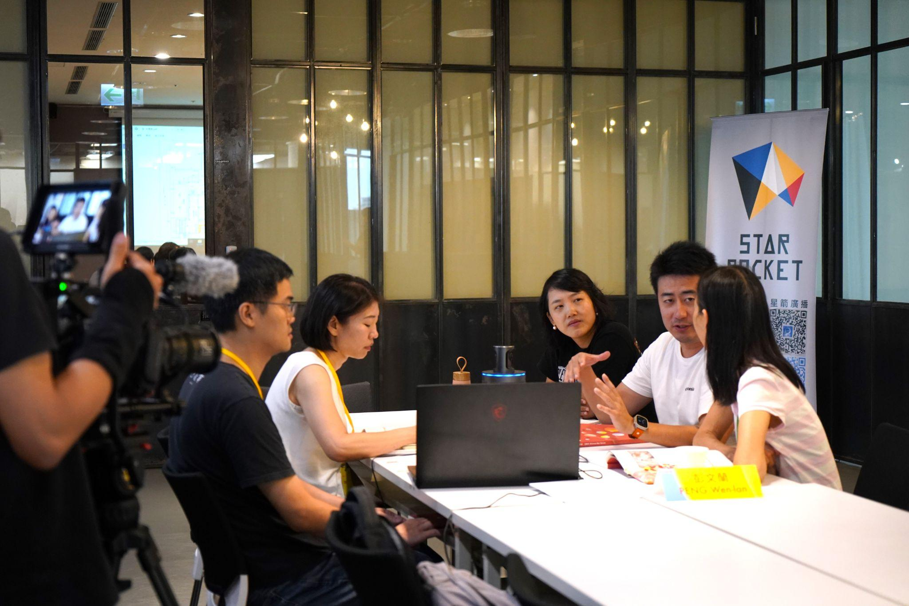
機構與學校交流活動
新創相關活動
科技及資訊相關展覽活動及論壇
機構與學校交流活動
2024台大量子
CCDF-15 華人紀錄片提案大會
三創育成基金會
財團法人蔣見美教授文教基金會
Notes:
台大量子：競賽活動，國科會補助辦理，以Hackathon的分組競賽。臺灣大學與IBM公司簽訂合作契約並成立「臺灣大學-IBM量子電腦中心」，每年召開一次使用者大會，讓各學術研究單位之使用者能夠交流彼此的使用經驗，也將同時舉辦Qiskit量子計算駭客馬拉松(Hackathon)。Qiskit量子計算Hackathon活動將由本中心主辦，並邀請IBM Quantum參與協助及指導，針對量子計算相關熱門議題包括：量子演算法、量子資訊、量子金融、量子模擬、量子機器學習及量子糾錯等領域，在臺灣及IBM的量子計算專家指導下進行腦力激盪。
CCDF：「華人紀錄片提案大會」（CCDF）是一個紀錄片產業平台，採取盛行於國際紀錄片影展間的「提案會」模式，幫助華人紀錄片工作者與國際性的電視台或基金取得創作及發行的交流，進而合作的可能。

